Slide 1
Визуализация в Андроид
Санкт-Петербургский государственный электротехнический
университет им. В.И. Ульянова (Ленина)
Грибова Мария Андреевна
Научный руководитель: к.т.н., доцент кафедры МОЭВМ Кринкин Кирилл Владимирович

Slide 2
Цель дипломной работы
Цель дипломной работы – разработка визуализатора тегов расширенной реальности для Android.
Задачи:
Изучение возможностей гео-контекстных сервисов и принципов построения расширенной реальности
Изучение методов и инструментов визуализации в Android
Разработка мобильного приложения для визуализации гео-тегов

Slide 3
Дополненная реальность и геолокация
Дополненная реальность — дополнение реальности любыми виртуальными элементами.
Применение:
Военная техника
Мобильные технологии
Навигация
Дизайн
Геолокационный сервис — сервис, основанный на определении текущего местоположения мобильного устройства пользователя.

Slide 4
Аналоги Geo2tag
 | Geo2Tag | Forsquare | AlterGeo | Google Latitude
Открытая платформа | + | - | - | -
Дата основания | 2011 | 2009 | 2010 | 2000
Хранение тегов | + | + | + | +
Социальная сеть | - | + | + | +
Российский сервис | + | - | + | -

Slide 5
Особенности разработки AR-приложений под Android
Камера
OpenGL ES – библиотека для отрисовки объектов
Гироскоп/акселерометр – для определения изменений положения мобильного устройства в пространстве
LocationManager – для определения координат
Вспомогательная библиотека/фреймворк

Slide 6
Методы визуализации в Android
OpenGL ES:
Сложные графические объекты (3D)
Быстрота работы
Трудоемкий способ
Android.graphics
Прост для понимания
Отрисовка более простых объектов

Slide 7
Инструменты, выбранные для разработки
Язык – Java
Среда разработки – Intellij Idea
Визуализация – OpenGL ES + android.graphics
LBS платформа – Geo2tag
Библиотека для отрисовки тегов – Mixare

Slide 8
Предметная область
Геотег (геометка) – кортеж данных вида: {время, географические координаты, данные}.
Канал – атрибут геотега, определяющий основной классификационный признак.
Фильтр – 3D/2D область пространства с заключенными в ней геотегами.

Slide 9
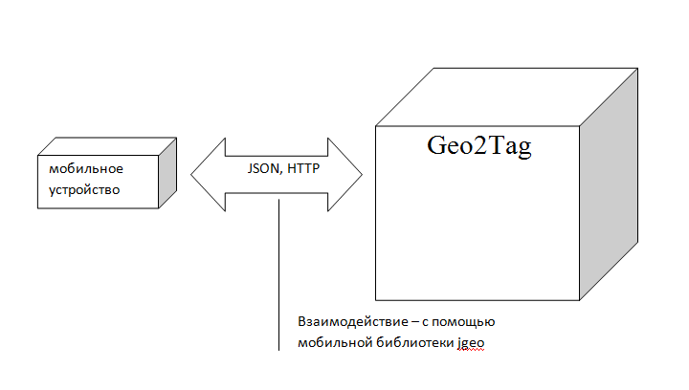
Описание взаимодействия

Slide 10
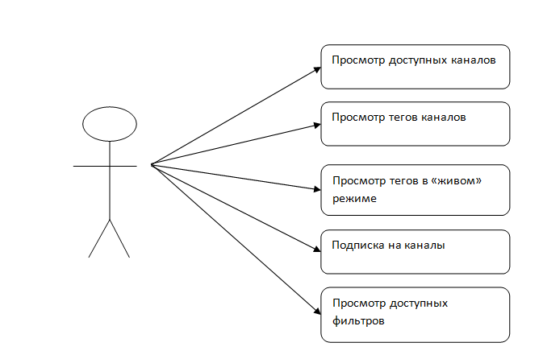
Варианты использования

Slide 11
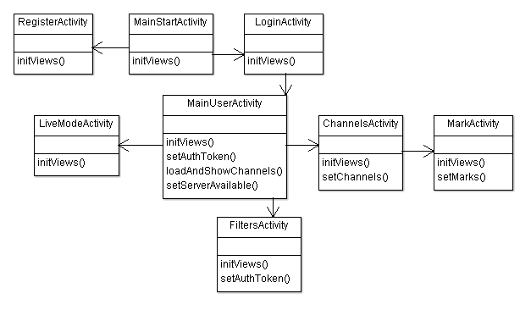
Диаграмма классов org.geo2tag.geocube

Slide 12
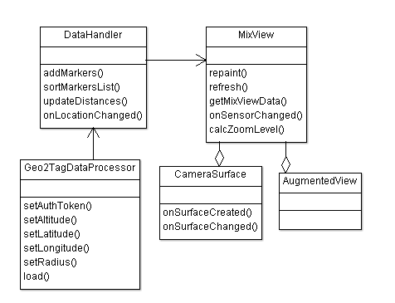
Диаграмма классов org.geo2tag.mixare

Slide 13
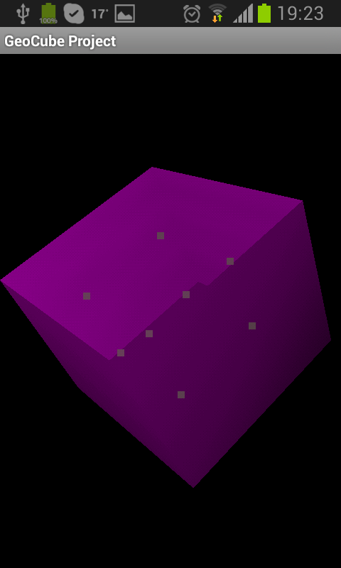
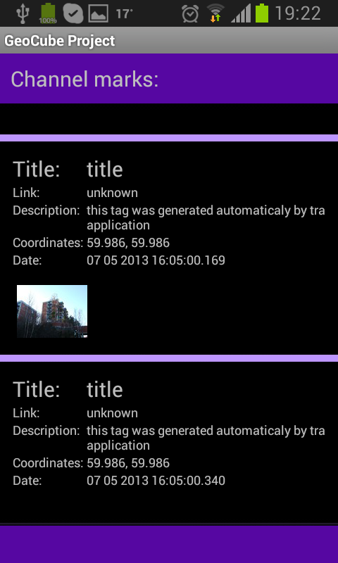
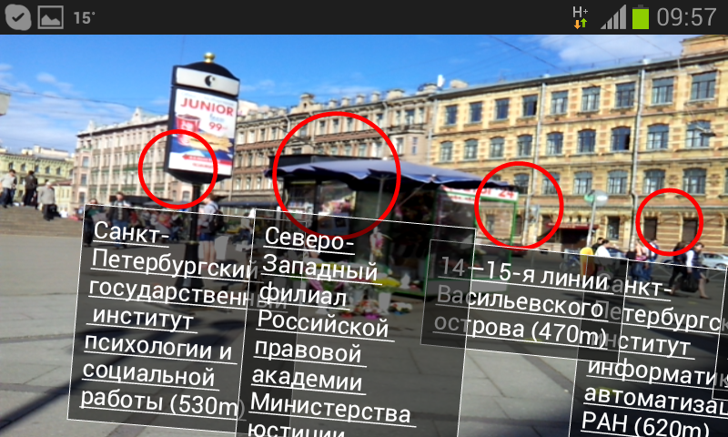
Интерфейс пользователя

Slide 14
Результаты
Разработан визуализатор тегов расширенной реальности для Android
Изучены возможности гео-контекстных сервисов и принципов построения расширенной реальности
Изучены методы и инструменты визуализации в Android
Направления развития:
Ускорение скорости работы (отрисовки геотегов)
Возможность задания расстояний, размеров фильтров
Отображение тегов на изображении карты
Поиск по тегам

